Slide 1

LÄÄKEHOIDON TOTEUTTAMINEN
HYTO 2020

Slide 2

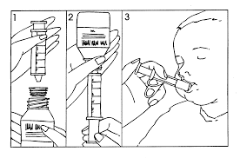
Lääkehoidon toteuttamisella tarkoitetaan lääkkeiden käyttökuntoon saattamista, lääkkeiden jakamista asiakas-/potilaskohtaisiin annoksiin ja lääkkeiden antamista asiakkaalle/potilaalle

Slide 3
LÄÄKITYKSEN SELVITTÄMINEN
Varmistettava AINA ajantasainen lääkitys ja lääkkeiden käyttö (jatkuva, määräaikainen, tarvittaessa käytettävä lääkitys)
  reseptilääkkeet
  itsehoitolääkkeet
  vitamiinit
  ravintolisät jne.
  kaikki lääkemuodot
  -> ajantasainen lääkelista
  -> asiakaskohtainen lääkehoitosuunnitelma (sis. lääkitystietojen lisäksi selvityksen lääkkeiden käyttötarkoituksista, lääkkeiden vaikutusten seurannan jne.)
  -> lääkehoidon arviointi

Slide 4
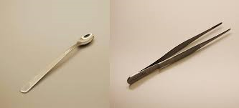

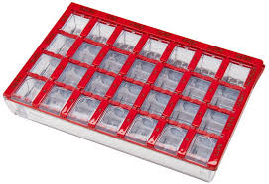
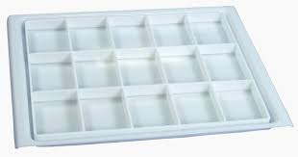
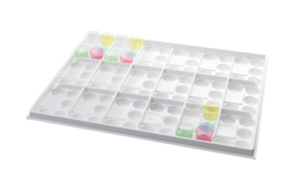
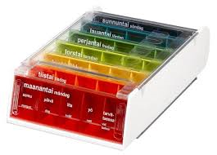
LÄÄKKEIDEN KÄSITTELY
lääkehoito toteutetaan lääkehoitosuunnitelman mukaan
käyttökuntoon saattaminen (esim. injektiokuiva-aineen liuottaminen ennen injektionesteen annostelua ruiskuun)
lääkkeiden annosteluun valmistautuminen
lääkkeiden annostelu (lääkemääräys, lääkelista, lääketarjotin, dosetti)
KAKSOISTARKASTUS!

Slide 5
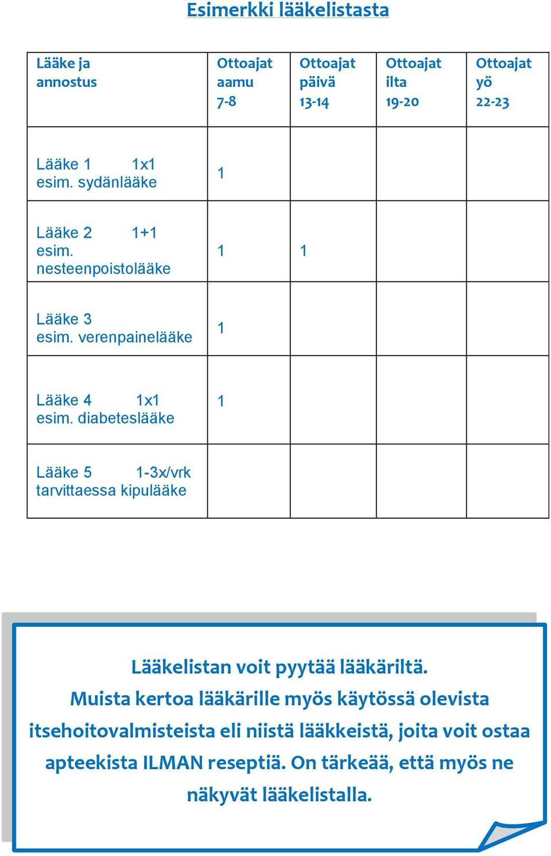

Slide 6
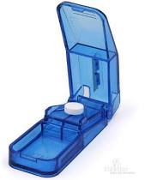
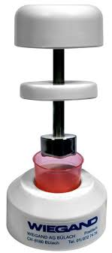
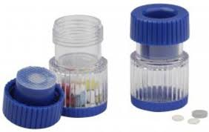
Lääkkeiden annostelu
rauhallinen ja asianmukainen (mm. hyvä valaistus) työtila
työrauhan mahdollistaminen
lääkehoidon työtehtäviin riittävästi keskeytymätöntä aikaa
lääkkeiden annostelu päiväaikaan (ei yövuorossa)
ennen lääkkeiden annostelu varataan valmiiksi kaikki tarvittavat välineet (lusikka/pinsetit, tabletin puolittaja, lääkelasit, suojakäsineet, käsidesi jne.
lääkkeet annostellaan lääkelusikalla tai pinseteillä, ei paljain käsin
käsien pesu ja desinfiointi ennen lääkkeiden annostelua ja käsineiden pukemista
lääkkeiden käsittelypöytä pyyhitään ennen työn aloittamista desinfektioaineella. Samoin lääkelusikka/pinsetit ja tabletin puolittaja puhdistetaan ennen annostelua.

Slide 7
SEITSEMÄN O:N SÄÄNTÖ
Oikea lääke
Oikea annos
Oikea antoaika
Oikea antotapa
Oikea asiakas
Oikea asiakkaan ohjaus
Oikea kirjaaminen

